Slide 1
复杂网络
复杂网络上的传播动力学

Slide 2
4.1 引言
复杂网络上的传播动力学问题是复杂网络研究的一个重要方向。
主要研究社会和自然界中各种复杂网络的传播机理与动力学行为以及对这些行为高效可行的控制方法。
复杂网络上的传播过程可以分为两类：不符合物质或能量守恒的过程以及符合物质或能量守恒的过程。
本章首先介绍复杂网络上的流行病传播机理，接着介绍复杂网络的免疫策略，然后介绍复杂网络上的舆论传播和知识传播，最后介绍复杂网络上的数据包传递机理和拥塞控制。

Slide 3
4.2复杂网络上的流行病传播
4.2.1流行病传播的基本模型
4.2.2均匀网中的流行病传播
4.2.3非均匀网中的流行病传播
4.2.4社团网上的流行病传播
4.2.5有限规模无标度网络和广义无标度网络的传播阈值
4.2.6关联网络的传播阈值

Slide 4
4.2复杂网络上的流行病传播
流行病传播的速度很快，对社会的影响非常大，引起全社会的极大关注，如网络病毒、人类社会中的SARS、性病、艾滋病和谣言等等。
在复杂网络上，最近的理论和实验都表明流行病的传播阈值与网络系统的尺寸(节点数)有着紧密联系。
在复杂网络传播动力学的研究中，传播阈值λ_{c}是理论和实验研究工作者特别关注的一个重要参量。对于尺寸非常大的网络系统而言，如果流行病的传播概率大于该传播阈值，那么受感染人数将占一个有限大小的比例，即传染病会爆发且持续地存在；否则，受感染人数会呈指数衰减，其占总人数的比例将接近于0，即传染病将会自然消失。

Slide 5
4.2复杂网络上的流行病传播
真实网络通常由有限的个体所组成，不符合系统尺寸无限大的这个极限。因此，理论和数值研究结论与实验结果将存在很大差异。
网络的结构对传染病的传播也会产生很大的影响。
在不同的网络模型上系统研究体系尺寸对传播阈值的影响，对于探讨真实复杂系统中传播特性具有指导意义。
本节首先介绍流行病传播的几个基本模型，然后介绍不同结构性质的复杂网络上的传染病传播规律，接着介绍具有社团结构的网络对传染病传播的影响，最后简要介绍特殊无标度网络和关联网络的传播阈值。

Slide 6
4.2.1流行病传播的基本模型
需要采用不同的数学模型来表征不同的传播规律，它们是复杂网络传播动力学研究的基础。
传播模型中的每一类个体都处于同一种状态。基本状态包括：易感状态(S)，即健康的状态，但有可能被感染；感染状态(I)，即染病的状态，具有传染性；移除状态(R)，即感染后被治愈并获得了免疫力或感染后死亡的状态。处于移除状态的个体不具有传染性，也不会再次被感染，即不再对相应动力学行为产生任何影响，可以看作已经从系统中移除。
在真实系统中不同种类的传染病具有不同的传播方式， 研究它们的传播行为通常采用不同的传播模型。

Slide 7
4.2.1流行病传播的基本模型
1. SI模型
SI模型用来描述那些染病后不可能治愈的疾病，或对于突然爆发尚缺乏有效控制的流行病，如黑死病及非典型肺炎。
设s(t)和i(t)分别标记群体中个体在t时刻处于S态和I态的密度，λ为传染概率，则SI模型的动力学模型可以用如下的微分方程组描述：

Slide 8
4.2.1流行病传播的基本模型
2. SIS模型
SIS传播模型适合描述像感冒、淋病这类治愈后患者不能获得免疫力的疾病；计算机病毒也属于这一类型。
在SIS传播模型中，个体只存在两种状态：易感状态(S)和感染状态(I)。感染个体为传染的源头，它通过一定的概率α将传染病传给易感个体。同时，感染个体本身以一定的概率β得以治愈。另一方面，易感人群一旦被感染，就又成为新的感染源。SIS模型的感染机制可以描述如下：

Slide 9
4.2.1流行病传播的基本模型
假设t时刻系统中处于易感状态、感染状态的个体的密度分别为s(t)和i(t)。当易感个体和感染个体充分混合时，SIS模型的动力学行为可以描述为如下的微分方程组
令有效传染率λ＝α／β，该方程存在阈值λ_{c}，当λ＜λ_{c}时，稳态解i(T)＝0；而当λ＞λ_{c}时，稳态解i(T)＞0。其中，T代表达到稳态所经历的时间。

Slide 10
4.2.1流行病传播的基本模型
3.SIR模型
SIR模型适合于两种情形：第一种情形是患者在治愈后可以获得终生免疫力，如腮腺炎、麻疹及天花等；第二种情形是患者几乎不可避免走向死亡，如艾滋病。
在SIR模型中，感染个体不再变为易感个体而是以概率β变为免疫个体(处于移除状态)。由此，SIR模型的感染机制可以描述如下：
假设t时刻系统中处于易感状态、感染状态和移除状态的个体的密度分别为s(t)、i(t)和r(t)。当易感个体和感染个体充分混合时，SIR模型的动力学行为可以描述为如下的微分方程组：

Slide 11
4.2.1流行病传播的基本模型
随着时间的推移，上述模型中的感染个体将逐渐增加。但是，经过充分长的时间后，因为易感个体的不足使得感染个体也开始减少，直至感染人数变为0，传染过程结束。
因此，SIR模型在稳态时刻t＝T的传染密度r(T)和有效传染率λ存在着一一对应的关系，且r(T)可以用来测量传染的有效率。

Slide 12
4.2.1流行病传播的基本模型
同样，SIR模型也存在一个阈值λ_{c}，当λ＜λ_{c}时，感染无法扩散出去；而当λ＞λ_{c}时，传染爆发且是全局的，系统中所有个体都处于移除状态，而感染个体的数目为零。
由此可见，SIR模型和SIS模型的主要区别在于：SIS的终态为稳定态(包括震荡态和不动点)，低于临界阈值时终态为0；SIR的终态为无感染态，低于临界阈值时总感染个体的密度为0。

Slide 13
4.2.1流行病传播的基本模型
4. SIRS模型
SIRS模型适合描述免疫期有限或者说免疫能力有限的疾病。
与SIR模型不同的是，在SIRS模型中，处于移除状态的个体(治愈后具有免疫力)还会以概率γ失去免疫力。
当易感个体和感染个体充分混合时，SIRS模型的动力学行为可以描述为如下的微分方程组：

Slide 14
4.2.1流行病传播的基本模型
4. SEIR模型
SEIR模型适合于描述具有潜伏态的疾病，如季节性的感冒。
易感个体与感染个体接触后先以一定概率α变为潜伏态(E)，然后再以一定概率β变为感染态。SEIR模型的感染机制可以描述如下：
假设t时刻系统中处于易感状态、潜伏状态、感染状态和移除状态的个体的密度分别为s(t)、e(t)、i(t)和r(t)。

Slide 15
4.2.1流行病传播的基本模型
SIRS模型的动力学行为可描述为如下的微分方程组：

Slide 16
4.2.2均匀网络中的流行病传播
按照度分布，复杂网络可以分为均匀网络和非均匀网网络。
均匀网的度分布范围不大，在某一平均值附近且度分布指数衰减，如随机网络与小世界网络。
对于均匀网络，其传播动力学通常可以由平均场或均匀混合方法给出。
本小节介绍均匀网络中的流行病传播规律，分别基于SIS和SIR两种模型加以讨论。

Slide 17
4.2.2均匀网络中的流行病传播
1． 基于SIS模型的情形
均匀网络中每个节点的度近似等于网络的平均度，即k≈＜k＞。
对于SIS模型来说，在每一个时间步，如果网络中易感个体至少和一个感染个体相连，则它被感染的概率为α；同时，感染个体被治愈变为易感个体的概率为β。
为了便于研究，这里对SIS模型作了两个假设：(1)均匀混合假设：有效传染率λ与系统中处于感染状态的个体的密度ρ(t)成正比，即α和β都是常数。(2)假设病毒的时间尺度远远小于个体的生命周期，从而不考虑个体的出生和自然死亡。令有效传染率(或叫有效传播率)λ＝α／β，它是一个非常重要的参量。

Slide 18
4.2.2均匀网络中的流行病传播
均匀网络中存在一个传播阈值λ_{c}。
当有效传播率λ大于λ_{c}时，感染个体能够将病毒传播扩散，并使得整个网络中感染个体的总数最终稳定于某一平衡状态，网络此时处于激活相态(active phase)；
当有效传播率λ小于λ_{c}时，感染个体的数量呈指数衰减，无法大范围传播，网络此时处于吸收相态(absorbing phase)。
所以在均匀网络中，存在一个正的传播阈值以将激活相态和吸收相态明确地分隔开。

Slide 19
4.2.2均匀网络中的流行病传播
不失一般性，令β＝1(这种做法只是改变演化时间的尺度)，利用平均场理论，均匀网络中被感染个体的密度随时间的演化满足如下方程：
式中第一项表示感染个体以单位速率减少(因为假设概率β＝1)，第二项表示单个感染个体产生的新感染个体的平均密度，它与有效传播率、节点(个体)的平均度＜k＞及感染节点与易感节点连接的概率ρ(t)[1-ρ(t)]成正比。
式中，ρ为感染个体的稳态密度。可以解得，均匀网络流行病传播的阈值为：

Slide 20
4.2.2均匀网络中的流行病传播
而且满足
由此可见，传播阈值与平均度成反比。这很好理解，因为接触的人越多，被感染的几率就越大，故降低平均度是控制传染病传播的一个有效手段。
【例4.1】用Matlab程序产生连接概率为p=0.1的含100个节点ER随机网络，绘制网络及其度分布，分析其均匀性，并计算其传播阈值。

Slide 21
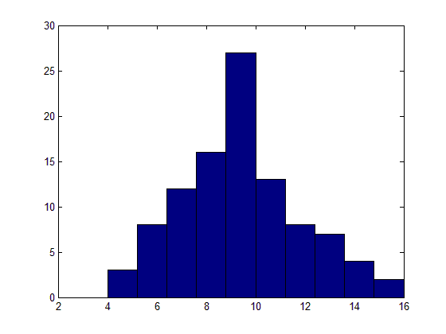
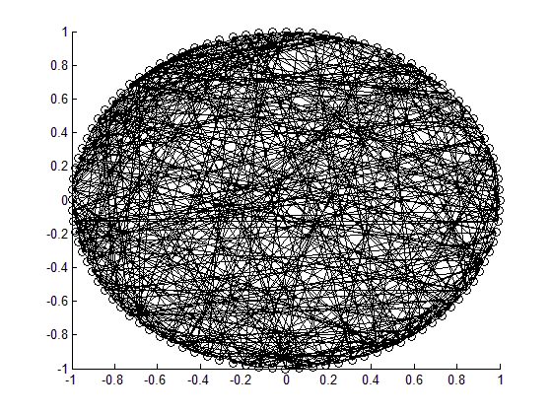
图4.1 100个节点的ER随机网络及其度分布
(a)ER随机网络；(b)度分布
由图4.1(b)可见，ER随机网络的度分布在10附近，是一种均匀网络，计算得到其平均度为＜k＞≈pN＝10，所以根据式 可知其传播阈值为：

Slide 22
4.2.2均匀网络中的流行病传播
2.基于SIR模型的情形
对于SIR模型来说，处于易感状态、感染状态和移除状态的个体的密度s(t)、i(t)和r(t)满足如下约束条件：
同样令λ＝α／β，β＝1(这种做法只是改变演化时间的尺度)，在与SIS模型相同的假设条件下，易感个体、感染个体和免疫个体(处于移除状态的个体)的密度满足：
不同于SIS模型，这里传染效率是以最终感染人口r∞(t趋于无穷大时r(t)的值)来衡量的。

Slide 23
4.2.2均匀网络中的流行病传播
当λ＜λ_{c}时，r∞在非常大的人口极限下为无穷小；而当λ＞λ_{c}时，疾病传播并感染有限比例的人群。在初始条件r(0)＝0与s(0)≈1下，由上式容易得到：
将此结果与约束条件式相结合，可得到总感染人数满足下列自治方程：
为了得到非零解，必须满足下列条件：
这个条件等价于限制λ＞λ_{c}，其阈值在这个特殊情形下取λ_{c}＝＜k＞⁻¹。在λ＝λ_{c}处进行泰勒展开，可得传染效率为：
上面两种模型讨论可见：对于均匀网络，有效传染率存在一个大于零的临界值，当有效传染率大于传播阈值时，疾病可以在网络中传播，并可以持久的存在，当有效传染率小于传播阈值，疾病则在网络中消亡。

Slide 24
4.2.3 非均匀网中的流行病传播
在无标度网络中，无论流行病的传染性是多么弱，流行病仍然能够爆发并且持续的存在。
在无标度网络中，由于度分布满足幂律分布，一个随机选取的节点倾向于连接关键节点或连接度大的节点，因此度大的节点就容易感染，然后作为种子去感染其他人，从而导致比均匀网络上更快的流行病传播。
为了刻画网络拓扑对流行病传播的影响，通常将节点按照度来分组，相同度的节点成为一组。
本小节分别基于SIS模型和SIR模型两种情形介绍非均匀网络中的流行病传播规律。

Slide 25
4.2.3 非均匀网中的流行病传播
1． 基于SIS模型的情形
设ρ_{k}(t)表示t时刻度为k的节点组中感染节点的密度，则它满足如下微分方程：
式中第一项为湮灭项，感染群体以单位速率减少(假设概率β＝1)；第二项为产生项，它正比于有效传播率、易感人群的密度[1-ρ_{k}(t)]、节点的度k以及任意邻居被感染的概率。其中，任意邻居被感染的概率记作Θ(ρ(t))，它表示从一个度为k的节点连到度为任意k‘的节点的联合概率P(k’|k)ρ_{k‘}(t)的平均。从而上式可重新描述为：

Slide 26
4.2.3 非均匀网中的流行病传播
设ρ_{k}为度为k的节点组中感染个体的稳态密度。显然，ρ_{k}只是λ的函数，因而稳态时相应地概率Θ也变为λ的隐函数。利用稳态条件 可得： (*)
对于非关联网络，概率P(k‘｜k)满足：
则Θ(λ)可以写成如下自治方程：
利用上式，容易求得Θ(λ)，再代入(*)式可以解得ρ_{k}。最终的感染个体稳态密度ρ则可由下式估算：
另外，由自治方程可得：
(**)

Slide 27
4.2.3 非均匀网中的流行病传播
显然，该式存在一个平凡解Θ(λ)＝0。如果要使该方程存在一个非平凡解，必须满足：
即
于是，可求得非均匀网上SIS传播模型的阈值为：
对该阈值可理解如下：当λ＜λ_{c}，若(**)式中Θ(λ)≠0，则由Θ(λ)＞0可知：
故式(**)的第二项肯定大于0，故当λ＜λ_{c}时只有Θ(λ)＝0才能使( ** )式成立。所以，只有当λ≥λ_{c}时，才能由第二项得到不为0的Θ(λ)。

Slide 28
4.2.3 非均匀网中的流行病传播
对于规模无限大的具有度分布P(k)∝k^{-γ}(γ≤3)的网络，＜k²＞=∞，对应的λ_{c}=0。
由此可见，在无标度网络中，无论传染概率多么小，流行病都能持久存在，这个结果很好地解释了为什么病毒与舆论可以在Internet与社会网络中传播的如此快。

Slide 29
4.2.3 非均匀网中的流行病传播
2. 基于SIR模型的情形
假设一个度为k的节点组中处于易感状态、感染状态和移除状态的个体的密度分别表示为s_{k}(t)、i_{k}(t)和r_{k}(t)，则它们满足约束关系：
与SIS模型分析类似，令 ，可以得到下列动力学演化方程：

Slide 30
4.2.3 非均匀网中的流行病传播
上述方程组初始条件为r_{k}(0)=0、i_{k}(0)=i⁰和s_{k}(0)=1-i⁰。在极限i⁰→0时，我们可取i_{k}(0)≈0，s_{k}(0)≈1。在该近似条件下，由演化方程的第一个方程可得：
其中， 为如下的辅助函数(考虑演化方程的第三个方程)：
其导数可简化为：
由此我们得到了关于 的一个自治方程，它在给定的P(k)条件下可以求解。一旦得到 ，就可以得到 ，从而由 可得：

Slide 31
4.2.3 非均匀网中的流行病传播
由于 得到 ，从而可以得到关于 的自治方程：
为了得到非平凡解(非零解)，必须满足如下条件：
于是
从而得到阈值为
这个结果与SIS模型完全相同。

Slide 32
4.2.3 非均匀网中的流行病传播
【例4.2】已知BA无标度网络在迭代次数趋向无穷大时的度分布特性P(k)=2m²k⁻³，其中m为BA网络每次迭代增加的边数。基于SIS传播模型，求BA网络的感染个体稳态密度ρ与有效传染率λ的关系，并说明其传播阈值为0。
解：根据BA无标度网络的度分布，可以求得：
可得：
由此求得Θ(λ)的非平凡解

Slide 33
4.2.3 非均匀网中的流行病传播
可求得感染个体的稳态密度ρ为：
可求得感染个体的稳态密度ρ与有效传染率λ的关系：
由上式可见，当且仅当λ=0时ρ=0，意味着BA网络的传播阈值λ_{c}=0。
在SIS传播模型下，比较在相同平均度条件下WS小世界网络与BA无标度网络的传播规律(传染率λ和感染个体的稳态密度ρ的关系)，如下图4.2所示。

Slide 34
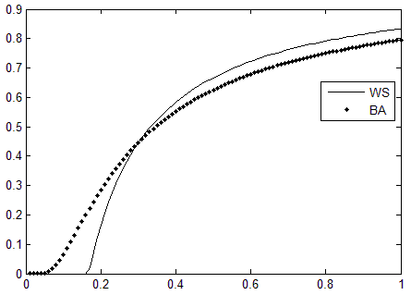
4.2.3 非均匀网中的流行病传播
ρ
λ
图4.2 WS小世界网络和BA无标度网络的传播规律比较
在图4.2中，BA无标度网络的参数m=3，其平均度为2m等于6，取WS小世界网络的参数＜k＞=6。可见，BA网络的传染率连续而平滑地过渡到0，说明无标度网络不存在正传播阈值。对于BA网络，只要传染率大于0，病毒都能传播并最终维持在一个稳定态，这也反映了BA网络对病毒传播的脆弱性。

Slide 35
4.2.4 社团网上的流行病传播
社团结构一般出现在社会网络中，社团可以由同事、朋友、同学或俱乐部成员等组成。在同一个社团内，各成员联系紧密；相反，在不同社团之间则联系较少。社团网络的结构示意图如图4.3所示。社团结构的存在必然影响流行病的传播。本小节重点探讨静态社团结构对流行病传播的影响。
图4.3 含三个社团的社团网络结构示意图(社团内实线连接，社团间虚线连接)

Slide 36
4.2.4 社团网上的流行病传播
1.社团网络模型
社会网络通常具备高的集聚系数，社团内的连线密度高，而社团间的连线密度低。假设我们将产生一个含有N个节点、m个社团的社团网，提出如下简单方法来构造社团网络：
步骤1：初始化。将N个节点随机分成m个组，每组内的节点数为n_{i}(i=1，2，…，m)，即 。
步骤2：社团内连线。每个组内的节点间以概率p连线，从而组i内的连线数为 。
步骤3：社团间连线。任意两个组间的节点间以概率q连线，从而组i和组j间的连线数为 。
通过上述构造方法，最终得到的网络总边数为：

Slide 37
4.2.4 社团网上的流行病传播
令序参量σ=p／q表示社团化的程度，则对于社团网络应该有σ>>１。如果σ=1，则上述方法得到的网络将退化为一般的随机网络。如果给定总边数M、总节点数N及社团划分方案和序参量σ，则概率p和q可由下式给定：

Slide 38
4.2.4 社团网上的流行病传播
2．社团网络上的流行病传播
用SIS模型来讨论流行病在社团网中的传播规律。
假定易感个体以概率α与每个周围的感染个体接触。
若节点v_{j}处于易感状态且有k_{j}个邻居，它们中有k_{inf}个处于感染状态，则在每个时间步，节点v_{j}将以概率 变为感染状态。
同时每个感染节点以概率β变为易感状态。
同前面的讨论一样，为简单起见，这里令λ=α／β，β=1。
假定初始时有一粒种子，则它的每个邻居将以λ的概率被感染，然后再感染它们的邻居。一定时间后，感染达到稳态。

Slide 39
4.2.4 社团网上的流行病传播
对于λ＜λ_{c}，稳态为0；而对于λ＞λ_{c}，稳态为非零。
由于社团网络的非均匀结构，最终的状态依赖于选取的种子及网络构型，因此有意义的结果必须为对各种网络构型及各种初始条件的平均。
对具有σ>>１的社团网，当λ较小时，传播会限制在种子所在的社团内。
从统计意义上看，可以认为种子被均匀选取在每个社团。对于每个特定的社团i，其阈值λ_{c}^{(i)}由其平均连线数决定。当社团间的连线远小于社团内的连线时，有
且此关系对所有的种子成立。整个系统的λ_{c}为不同构型及不同实现的平均，即对不同的种子平均，因此λ_{c}与p间的定量关系为λ_{c}～1／p。

Slide 40
4.2.4 社团网上的流行病传播
其中a为一常数。因此λ_{c}与M成反比。对于给定的M，上式可被写为：
这就是λ_{c}对社团程度σ的依赖关系。
随着社团度的降低，流行病的传播阈值将增加并在随机网时达到极大值。
换句话说，流行病在随机网上比在社团网上更不容易爆发。
通过前面的讨论，还可以得到一个结论：传染病本身的动力学性质和个体所在的网络结构共同决定了流行病的传染行为和传染过程。

Slide 41
4.2.5 有限规模无标度网络和广义无标度网络的传播阈值
1． 有限规模无标度网络的传播阈值
无限规模无标度网络的传播阈值为0完全是由于其＜k²＞=∞之故。而对于有限规模的无标度网络来说，其度的取值范围是有限的，假设其最大度为k_{max}，该值取决于节点总数N，于是根据其度分布规律可以求出一个有限的＜k²＞值。
通过一个具有指数截止度分布的无标度网络进行分析。假设度分布为：
其中，指数γ满足2＜γ＜3，k_{c}为截止度(类似于截止频率)，A为归一化因子，满足：

Slide 42
4.2.5 有限规模无标度网络和广义无标度网络的传播阈值
该度分布能保证＜k²＞为有限值。Pastor-Satorras和Vespignani推导了其在SIS传播模型下对应的非零传播阈值。可得：
这里m为网络中的最小度。若令
为非完整积分的Gamma函数，则上式的结果可写为
(^)
而指数截止度分布的平均度为：

Slide 43
4.2.5 有限规模无标度网络和广义无标度网络的传播阈值
为了在相同的平均度条件下比较有限规模无标度网络和均匀网络传播阈值，我们可得到具有上式的平均度的均匀网络的传播阈值为：
得到两种网络的传播阈值比值为：
下面来看当k_{c}比较大时的近似比值。当k_{c}比较大时，对于2＜γ＜3，对(^)式进行泰勒展开保留主要项，可得：

Slide 44
4.2.5 有限规模无标度网络和广义无标度网络的传播阈值
由上式可见，随着截止度k_{c}的逐渐增加，传播阈值将趋于0。在k_{c}比较大时，指数截止度分布的平均度(γ＞2)基本上固定为：
于是
可以得到当k_{c}较大时两种网络的传播阈值近似为：
为了更形象地对比均匀网络和有限规模无标度网络的传播阈值，图4.4给出在各种指数γ条件下传播阈值比值随着截止度k_{c}的变化曲线

Slide 45
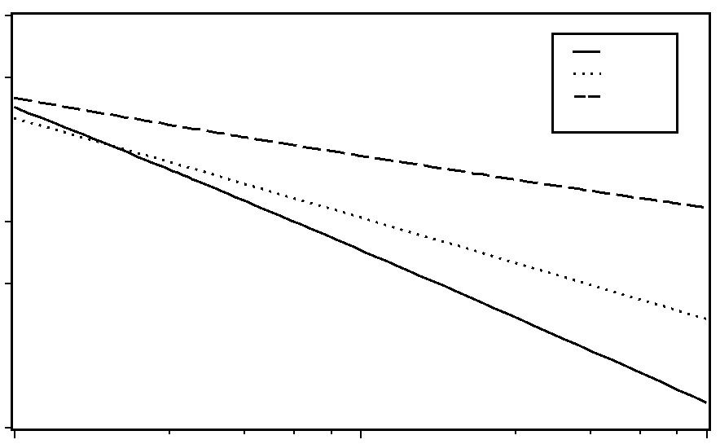
4.2.5 有限规模无标度网络和广义无标度网络的传播阈值
10⁰
γ＝2.2
γ＝2.5
γ＝2.8
λ_{c} (k_{c})/ λ_{c}^{H}
10⁻¹
10⁻²
10²
10³
10⁴
k_{c}/m
图4.4 具有相同平均度的均匀网络和有限规模无标度网络的传播阈值比值随k_{c}/m的变化曲线
从图中可以看出，对于γ＝2.5的情况，即使取相对较小的k_{c}，有限规模无标度网络的传播阈值约为均匀网络中的1／10。这说明有限规模无标度网络的传播阈值比均匀网络的传播阈值要小得多，并且当k_{c}增大或者网络规模趋于无穷大，传播阈值仍会趋于0。所以，有限规模无标度网络对流行病传播还是有脆弱性的。最后，值得指出的是，那些在SIS模型下得到的传播阈值结论在SIR模型下都是成立的。这两种不同的传染过程并没有影响均匀网络和非均匀网络中的病毒传播传播阈值特性。

Slide 46
4.2.5 有限规模无标度网络和广义无标度网络的传播阈值
2． 广义无标度网络的传播阈值
考虑一类具有可变幂律指数γ的无标度网络，通常称之为广义无标度网络(generalized scale-free network)，其度分布可以用如下的标准函数来表征：
其中，m为网络的最小度。当2＜γ＜3时，上式就是一个普通意义上的无标度网络，是非均匀网络，其传播阈值λ_{c}＝0。而当γ＞3时，可直接证明传播阈值为：
特别地，当γ＞4时，广义无标度网络的传播阈值与指数网络(即均匀网络，如小世网络、随机图等)几乎没有差别。

Slide 47
4.2.6 关联网络的传播阈值
用条件概率P(k’|k)来表示度为k的节点与度为k’的节点相连接的概率。如果这一条件概率独立于k，则退化到节点连接为非关联的情形。假设网络度分布P(k)和条件概率P(k’|k)满足规范化和平衡条件，即
其中， 表示两个度分别为k和k’的节点相连的联合概率， =1(k=k’)； =0(k≠k’)。定义矩阵：

Slide 48
4.2.6 关联网络的传播阈值
可以求得，关联网络的传播阈值为：
其中λ_{max}为矩阵C的最大特征值。对于无关联网络，C只有唯一的特征值
在考虑网络的关联程度时，复杂网络的传播阈值由矩阵C的特征值决定。
关联网络中的病毒传播范围比相同的度分布下非关联网络的传播范围小。
在有限的关联网络中，传播阈值相比非关联网络要更大一些，这说明关联网络表现出比非关联网络更强的抵抗病毒传播的鲁棒性。

Slide 49
4.3 复杂网络上的免疫策略
无标度网络是很容易受到病毒感染而导致病毒流行的，因此选择合适的免疫策略显得非常重要。
人们针对免疫策略作了较多的研究，通常根据节点在网络中的地位(例如以节点的度来衡量)来关注节点的选择。
下面简要介绍复杂网络的三种免疫策略：随机免疫、目标免疫和熟人免疫。
4.3.1 随机免疫
4.3.2 目标免疫
4.3.3 熟人免疫

Slide 50
4.3.1 随机免疫
随机免疫完全随机地选取网络中的一部分节点进行免疫。
免疫节点不会再被感染，所以它们不会再影响它们的邻居。
针对均匀网络，容易得出随机免疫的免疫临界值为：
对于无标度网络来说，推导，可以得到此时随机免疫的免疫临界值g_{c}为
显然，随着网络规模的无限增长，无标度网络的＜k²＞→∞，其传播阈值λ_{c}趋于0，而免疫临界值g_{c}趋于1。
这表明，如果对于无标度网络采取随机免疫策略，则需要对网络几乎所有节点都实施免疫才能保证最终消灭病毒传染。

Slide 51
4.3.2 目标免疫
目标免疫根据无标度网络的不均匀特性，选取少量度最大的节点进行免疫。
就BA无标度网络而言，目标免疫对应的免疫临界值为：
上式表明，即使传染率λ在很大的范围内取不同的值，都可以得到很小的免疫临界值。因此，有选择地对无标度网络进行目标免疫，其临界值要比随机免疫小得多。

Slide 52
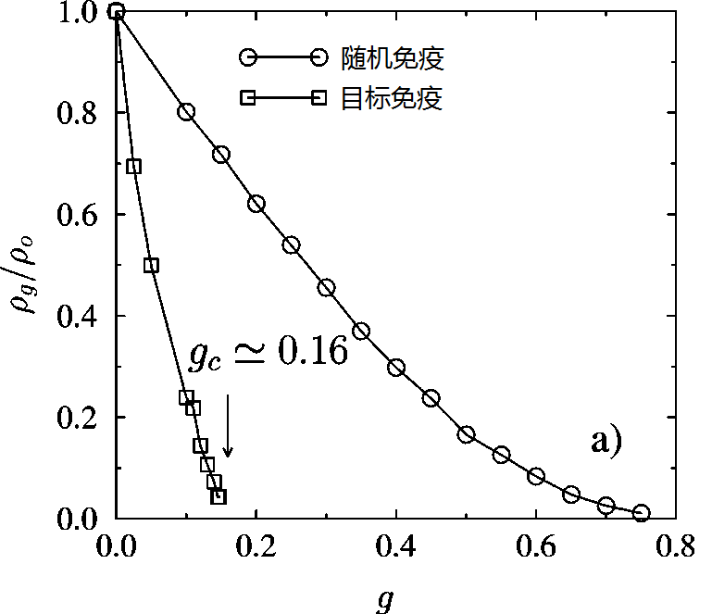
4.3.2 目标免疫
图4.5 对BA无标度网络采取随机免疫和目标免疫的对比[57]
图4.5横坐标为免疫密度g，纵坐标为ρ_{g}/ρ₀，ρ₀表示网络未加免疫的稳态感染密度，ρ_{g}为网络中加入比例为g的免疫节点后的稳态感染密度。
可以看出，随机免疫和目标免疫在无标度网络中存在着明显的临界值差别。在随机免疫情况下，随着免疫密度g的增大，最终的被感染程度下降缓慢，只有当g=1时，才能使被感染数为零。而在目标免疫的情况下，g_{c}≈0.16，这意味着只要对少量度很大节点进行免疫，就能消除无标度网络中的病毒扩散。

Slide 53
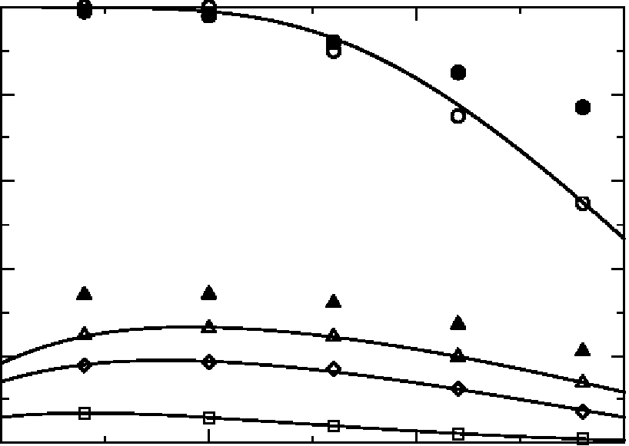
4.3.3 熟人免疫
熟人免疫:对随机选出的节点的邻居进行免疫，该策略基本思想是：从N个节点中随机选出比例为s的节点，再从每一个被选出的节点中随机选择它的某个邻居节点进行免疫。
1
0.8
0.6
g_{c}
0.4
0.2
0
2
2.5
3
3.5
γ
图4.6 无标度网络中免疫临界值随幂律指数的变化情况[58]

Slide 54
4.4 复杂网络上的舆论传播和知识传播
舆论可以作为一种特殊的流行病，来研究它在网络中的传染规律。
现实生活中的知识传播都是嵌入到网络中的，系统地研究知识传播网络受到越来越多的关注。
本节关注舆论演化动力学以及舆论和知识的传播问题。前者主要研究舆论的建立和演化过程，后者则与4.2节的流行病传播一样研究舆论和知识在不同性质网络和不同传染模型下的传染特性。
4.4.1 复杂网络上的舆论演化动力学
4.4.2 复杂网络上的舆论传播
4.4.3 复杂网络上的知识传播

Slide 55
4.4.1 复杂网络上的舆论演化动力学
1． 舆论及其特性
舆论是由许许多多的社会个体的意见相互作用而形成的，其发展变化受到自然、社会、经济、文化、政治、法律等各种因素的影响，它的演化过程具有：
复杂性
开放性
不确定性
非平衡性
自组织性等特性。
协议是社会群体中非常重要的方面之一，每天的日常生活都需要人们达到共识，而协议使得组织更协调有效并可以扩展在社会上的影响力。

Slide 56
4.4.1 复杂网络上的舆论演化动力学
2． 舆论动力学研究现状
Weidlich第一个提出了舆论动力学模型，该模型是在概率论社会动力学基础上提出来的。
Ising模型的提出使得这个模型第一次出现在舆论动力学中：自旋之间的耦合代表了相互作用的个体对，磁矩则代表社会的主流意见。
USDF舆论模型掀起了一股热潮，引起人们对这一领域的广泛关注。
Deffuant等人和Hegselmann、Krause在0和1之间的连续尺度上分别建立了Deffuant模型和Hegselmann-Krause模型。

Slide 57
4.4.1 复杂网络上的舆论演化动力学
Galam模型，它并不考虑人员之间的相互影响而改变人员的态度，而是在n步分组和迭代后选出议员来代表整个社区的意见。
Panic模型采用分子动力学方法，人员的态度一部分来自周围多数意见而一部分则根据自身意见来更新，是一种模拟的极限情况。
Majority-Minority模型中人员的态度则以一定概率由局域内的邻居的多数意见或少数意见来决定。
承载舆论演化的社会网络存在两种情况：静态网络和动态网络。一种观点认为社会网络的变化在时间尺度上比舆论演化的过程来得慢，另一种观点则把社会网络的发展和舆论演化同步进行。

Slide 58
4.4.1 复杂网络上的舆论演化动力学
3． 舆论动力学基本模型
由于社会网络的复杂性，出现了自组织、相变、临界现象等，因此很多舆论动力学模型都借鉴物理学中的Ising思想。
舆论动力学中的五种主要模型包括：
Voter模型
Majority Rule模型
Sznajd模型
Deffuant模型
Hegselmann-Krause模型。

Slide 59
4.4.2 复杂网络上的舆论传播
舆论传播的动力学行为也服从SIR模型。但是它的三种状态和流行病中的三种状态S、I、R代表：不知道消息的人群，知道消息的并有能力继续传播消息的人群，及知道消息但已经失去传播能力或兴趣的人群。
假设网络上有N个节点，每个节点代表一个可传播消息的个人，他们传播消息的行为方式如下：如果得到了一个消息(I态)，那么他就有兴趣把这个消息传播出去，在传播过程中，他将随机地从邻居中选取一人并将消息传给他，如果这个邻居不知道这个消息(S态)，则该邻居就得到此消息(I态)，并进行下一轮的传播。但如果他的邻居已经知道了这个消息，那么传播消息的人会认为该消息失去了继续传播的价值，并失去传播该消息的兴趣(R态)。整个过程可由以下关系简单地表示出来：

Slide 60
4.4.2 复杂网络上的舆论传播
假设在一个有限网络中所有的节点都处于S态，在某一时刻突然有一个节点得到了一个新的消息，它将成为I态。那么按照上面所定义的规则，这个消息将在网络中传播，直到最终网络中没有I态的节点为止。称这个状态为终态。

Slide 61
4.4.2 复杂网络上的舆论传播
考虑两个相邻节点A与B，它们由一条边联系。假定节点A知道消息并于时间t将消息传给节点B。则在时刻t+1，节点B将选取一个邻居作为目标来传递消息。由于A为B的“父”点，A与B的其他邻居所处的地位就将不一样。一旦A被选取为B传递消息的邻居，按照传播规则，B将肯定变为R态；而当B的其他邻居被选取时，B将依据当时的情形来决定是保留在I态还是变为R态，即B变为R态的概率小于1。如果B的度为k，则选择A的概率为1/k，而选择其他邻居的概率为1-1/k。将这个分析与均匀混合假设结合起来，就得到关于各态的数目n_{k,S}、n_{k,I}、n_{k,R}的演化方程如下：

Slide 62
4.4.2 复杂网络上的舆论传播
N_{k}代表度为k的节点数，n_{k,S}(t)、n_{k,I}(t)、n_{k,R}(t)分别表示t时刻度为k的节点中处于S态、I态和R态的节点数，而n_{k,S}(t)/N_{k}与(n_{k',I}(t)+n_{k',R}(t))/N_{k'}则来自于均匀混合假设。n_{k,I}(t+1)可从守恒条件N_{k}=n_{k,S}(t)+n_{k,I}(t)+n_{k,R}(t)中获得。假定所研究的网络是无度关联的，即P(k‘|k)=k'P(k')/＜k＞。上面的式子是一个离散迭代映射，可以改写成连续形式如下：

Slide 63
4.4.2 复杂网络上的舆论传播
重点关注“最终有机会听到消息”的人口密度。令T代表舆论传播结束时的时间，即 。为得到上述方程在时间t=T的解，引入辅助变量 。如果初始的感染种子(在t=0时)具有度k₀，有初始条件：对k≠k₀有n_{k,S}=N_{k}、n_{k,I}=0及n_{k,R}=0，对k=k₀有n_{k,S}=N_{k}-1、n_{k,I}=1及n_{k,R}=0，于是演化方程的解为：
由不同k的n_{k,I}(T)=0，可得到一套关于s_{k}的超越方程，可用精确的数值求解。于是可得终态时度为k的节点处于R态的人口密度为：

Slide 64
4.4.2 复杂网络上的舆论传播
其中 依赖于网络结构。显然，ρ_{k}将随k单调增加，并对大的k趋于1。传播过程中总感染的节点数为：
总感染的密度为：
由此可见，总感染密度依赖于度分布P(k)。
对于相同平均度的网络，无标度网比随机网络具有更多度大的节点，因此无标度网中的消息可较容易的传递给大节点然后再到其他节点。一旦大节点处于I态或R态，其他节点因为以较大概率连接到它们，从而更容易变成R态；而随机网则没有这个特点。因此，舆论在无标度网络上的传播要比在随机网络上结束得快，从而导致无标度网的总感染密度比随机网的小。

Slide 65
4.4.2 复杂网络上的舆论传播
【例4.3】针对均匀网络，试求刘宗华的舆论传播模型的总感染密度ρ_{R}与平均度的关系。
解：对于均匀网络来说，每个节点的度基本上相等，故不需要针对度值分开讨论。类似于上面的分析，令n_{S}(t)、n_{I}(t)、n_{R}(t)分别表示t时刻处于S态、I态和R态的节点数，可得如下方程：
其中，(n_{R}(t)+n_{I}(t))/N来自于均匀混合假设。将上式转化为连续形式如下：

Slide 66
4.4.2 复杂网络上的舆论传播
引入辅助变量 结合初始条件n_{S}(0)=N-1、n_{I}(0)=1及n_{R}(0)=0可得：
若终止时刻为T，则n_{I}(T)=0，由此得到s(T)，然后代回上式可得到最终感染密度如下：
可见，最终感染密度与均匀网络的平均度密切相关。

Slide 67
4.4.3 复杂网络上的知识传播
知识传播过程由知识传播者、知识学习者和知识免疫者来完成，也具有传染性、免疫性和流行性，也可以用类似于SIR的模型来描述。
从知识传播者传播到知识学习者，呈现出一定的传染性。
有些知识学习者在学习知识过程中认为是无用的知识而放弃学习，成为知识免疫者。
知识同样也具有流行性，如果采用有效的激励措施，将会加速知识的传播。
下面介绍几种典型的知识传播模型。

Slide 68
4.4.3 复杂网络上的知识传播
1． Cowan模型
Cowan和Jonard率先提出了复杂网络上的一种知识扩散模型和一种知识增长模型。
他们利用复杂网络模型模拟了知识在社会网络中传播扩散的过程，分别研究了网络结构与知识扩散阈的关系、网络结构与知识增长间的关系。
发现在“小世界”网络中知识传播效率最高，但同时知识差异也最大(也就是知识传播扩散最不公平，从传播学角度看就是“知识沟”最大)。
Cowan模型仍存在一些不足：第一个假设是知识传播的“实物交换”传播机制假设；第二个假设是知识传播的无条件主动假设。

Slide 69
4.4.3 复杂网络上的知识传播
2． 基于柯布—道格拉斯生产函数的知识传播模型
知识具有非磨损性、可共享性和无限增值性。该模型引入了柯布—道格拉斯生产函数，并分别考察在个体不进行知识自我增长和进行知识自我增长情况下的知识传播。
假设在t时刻，个体v_{i}是知识溢出者，v_{j}是知识接收者，当v_{i}与v_{j}进行交互时，知识水平的增长以柯布—道格拉斯生产函数来表示：

Slide 70
4.4.3 复杂网络上的知识传播
式中：0＜A，α，β＜1；α＜β确保外在的知识溢出效应对知识增长的贡献高于内在知识水平的贡献，这与知识扩散引起知识增长的前提是一致的；α+β≤1；A表示技术因素给生产带来的影响，0＜A＜l用于调节知识的增加值，使其不产生过大的值，否则与常理不符合；l_{i,t}，l_{j,t}分别表示个体v_{i}和v_{j}在t时刻的知识水平。
在不考虑个体知识可以自我增长的情况时，模型主要反映的是网络知识的扩散效应，此时群体存在知识水平的上限，为此，当0.99＜l_{j,t}／l_{i,t}＜1.01时，近似认为两个个体的知识水平相等，这样可保证群体最终的知识水平收敛于某一个极限值。在考虑个体知识可以自我增长的情况时，取消知识水平上限的设置，个体知识的自我增长采用下式表示：

Slide 71
4.4.3 复杂网络上的知识传播
在t时刻，网络的平均知识水平µ_{t}为：
反映知识分布均匀程度的知识水平标准差：
在其它条件相同的情况下，网络的随机化程度越大，网络中知识的扩散速度越快，知识的分布越均匀。
但是，如果刻意地突出近邻环境的压力作用，对传播机制作一些变化，小世界特性立刻就能发挥出来。
一般来说，人们期望集群在具有较快的知识传播速度的同时又保持一定的知识分布不均匀性，这样既能保持群体有高的综合能力，又可以保持群体内存在一定的竞争压力，有利于群体长久发展。

Slide 72
4.4.3 复杂网络上的知识传播
3． 基于信任机制的知识传播模型
基于信任机制的复杂网络知识传播模型与Cowan模型不同的是引入了信任值，记作T。l_{i}(t)和l_{j}(t)分别表示节点v_{i}和v_{j}在t时刻知识水平。这样，组织中节点在进行知识传播过程中，不像货物交换那样简单直接，而是涉及到信任值的更新，信任值在不同节点的交互之间增加或减少，初始的信任值为认知型信任，经过一段时间交互累积的信任值为情感型信任；在此基础上，若该节点在该时刻进行基于信任值的知识传播。可以建立从t到t＋1时间段的知识水平函数，传播后的知识水平变为：

Slide 73
4.4.3 复杂网络上的知识传播
信任值变为：
式中，α和β表示认知型信任值和情感型信任值所占的比重，0＜α，β＜1；α＜β确保复杂网络中知识传播先基于认知型信任，后通过频繁互动产生情感性信任，而且情感型信任对知识传播的贡献高于认知型信任对知识传播的贡献。c_{i}(t)表示节点间的利益，取值为±1(正的表示利益无冲突，否则表示利益有冲突)。d_{i}(t)表示节点的能力和社会相似性，用节点间最短路径表示。网络的平均知识水平为：
网络平均信任值为：
结论：节点之间信任值高、网络的平均知识水平高时，知识传播效率越高，即知识传播更加容易。

Slide 74
4.5 复杂网络上的数据包传递和拥塞控制
本节关注另一类复杂网络上的传播动力学，即数据包在复杂网络中的传播问题，该过程满足物质或能量守恒。
而在数据包传递问题上，人们主要关注通过改变数据包的传输路径来提高数据包的传输效率以及如何解决拥塞问题。
本节首先介绍数据包传递的模型和路由策略，然后介绍解决拥塞的一些典型方法。
4.5.1 复杂网络上的数据包传递模型
4.5.2 复杂网络上的数据包传递路由策略
4.5.3 复杂网络上的拥塞控制

Slide 75
4.5.1 复杂网络上的数据包传递模型
1． 基于计算机网络的数据包产生率模型
图4.7(a)网络中的节点分为两类：边缘节点(方形)作为终端，负责产生和接收信息，内部节点(圆形)作为路由器，负责存储和传播信息。(b)网络中的节点分为两类：方形节点为终端，圆形节点为路由器。(c)中，网络中的节点既作为主机又作为路由器。
(a) (b) (c)
图4.7 基于二维格子的计算机网络模型

Slide 76
4.5.1 复杂网络上的数据包传递模型
图4.8 基于Cayley树的计算机网络模型
Cayley树模型只包含两个要素：(1)待传输的数据包；(2)传输渠道。
对于不同的γ值，会导致三种结果：(1)γ＞1，节点上每一时刻传出的包裹随n_{i}的增大而减小。在每一时间段，每个节点以几率p产生一个数据包，如果p很小时，所有的包裹都可以被及时处理，系统中的总的包裹数将在一个稳定值附近波动。但是如果增大p，那么网络中的数据包数目将很大，总数据包数将随时间一直增加，最终数据包几乎不能被传输到其目的地。

Slide 77
4.5.1 复杂网络上的数据包传递模型
(2)γ＜1，节点上每一时刻传出的包裹随n_{i}的增大而增大，直到产生的包裹与传输出去的包裹达到平衡，这样总数据包数也将在一个稳定值附近波动。
(3)γ＝1，节点上每一时刻传出的包裹与n_{i}无关，保持恒定。
在上述模型中，当ξ_{ij}=1且γ＞1时，产生概率p是一个控制参量，当p＜p_{c}时，所有的数据包都被送到目的地；当p＞p_{c}时，并不是所有的数据包都能够到达目的地，且网络中总包裹数随时间一直增长。阈值p_{c}的表达式为：
其中，b代表这个Cayley树的分支数，m代表其层数。

Slide 78
4.5.1 复杂网络上的数据包传递模型
【例4.4】证明Cayley树模型在ξ_{ij}=1且γ＞1时的数据包产生概率临界值公式 。
证明：由于在稳定态下数据包没有积聚，层次结构顶层节点的单位时间收到的数据包 从平均意义上等于网络一个分支产生的数据包(这些包的传送目的地在另外不同的分支)。由于数据包的源节点和目的节点是随机选择的，纯粹从几何方面考虑，可以直接估计出单位时间收到的数据包为：
利用平均场法，很容易看出顶层节点确实是最拥塞的节点。另一方面，在平均场计算中，q₁₂是一

Slide 79
4.5.1 复杂网络上的数据包传递模型
个给定数据包从第二层移动到第一层的概率(反过来也一样)，当ξ_{ij}=1时，它等于：
其中n₁是顶层的平均数据包数，n₂是第二层b个节点中每个节点的平均数据包数，这样一来，每次留在顶层的平均数据包数 为：
而从第二层的b个节点出发到达顶层节点的平均数据包数为：
式中α表示第二层节点中试着移向顶层的数据包所占比例。在极端情况下，顶层节点将极度拥塞，顶层节点与第二层节点的交通要比第二层和第三层之间的交通更拥塞。因此，我们假设α=1。这样一来，根据 稳态条件 ，得到：
得到p的临界值式。不过，严格来说，α=1情况下求出的临界值是p_{c}的一个上界。

Slide 80
4.5.1 复杂网络上的数据包传递模型
2． 随机行走模型
随机行走模型假设粒子在网络中随机地从一个节点走到另一个节点来研究网络搜索策略、平均首达时间等基本动力学量。
这类模型通常不考虑粒子间的相互作用，即不考虑网络节点的容量限制，而认为每个节点只能被一个粒子占据。
不同拓扑结构的网络引发拥塞的临界粒子密度也不同。另外，发生于无标度网络中的拥塞动力学过程同其它均匀网络有着本质的不同。

Slide 81
4.5.2 复杂网络上的数据包传递路由策略
1． 基于全局信息的路由策略
在实际网络传输中，由于受限于节点的投递能力，数据包可能需要很长的时间在某个节点的缓冲区等待。因此，拓扑距离短并不意味着传递最快，特别是在网络负荷很重的时段。通常，如果一条路径中包含高介数节点的话，传输数据包需要等待的时间就越长。
通过改变路由规则来提高网络的整体性能是一个高效并且开销很小的方法，也凸显出在信息流传播过程中，数据包传递路由规则的重要性。

Slide 82
4.5.2 复杂网络上的数据包传递路由策略
2．基于最近邻局域信息路由策略
取最短路径的路由策略不一定是最好策略，特别是在交通流量很大的情况下。因为在度大的中枢节点(hub)处，最容易发生拥塞，而导致网络通讯能力r_{c}的下降。
通过数值模拟和基于平均场假设的分析，用从自由流到阻塞态的相变刻画网络的吞吐量，发现存在最优路由参数值α使网络的吞吐量最大化。
负荷大的部分中枢节点的阻塞是网络阻塞的根本原因。适当的提高极少部分中枢节点的处理能力可以高效地提高网络的整体处理能力，有效的减少网络信息阻塞的发生。

Slide 83
4.5.3 复杂网络上的拥塞控制
如何在现有设备条件下，如何通过网络协议或算法的改进来提升通讯的容量，从而达到降低或控制拥塞的目的。下面介绍几种典型的方法。
1． EGM方法
EGM方法的具体做法如下：假定节点v_{l}上有一个数据包需要传送到节点v_{j}，则对节点v_{l}的每一个邻居v_{i}定义一个到目的地v_{j}的有效距离： (#)
其中，d_{i}为从v_{i}到v_{j}的最短距离，c_{i}为v_{i}上积压的数据包数，h为0到1之间的一个常数。很显然，当h=0时，有效距离就是最短距离d_{i}。然后比较v_{j}的各个邻居上有效距离的大小，选择最小有效距离的那个节点作为数据包的下一个中继站。按照此步骤对v_{l}到v_{j}路线上的其他中继站的选取作相同的处理。

Slide 84
4.5.3 复杂网络上的拥塞控制
2． 经济方法
方法认为数据包产生率与传输率都与节点的度成正比。假定节点v_{i}的度为k_{i}，取产生率为rk_{i}、传输率为1+βk_{i}，这里r和β为常数，l+βk_{i}中的1来自于每个节点每一步应能传送至少一个数据包。具体算法如下：
(1)在每一步，节点v_{i}以速率rk_{i}产生数据包，并给数据包随机选取一个目的地。如果节点v_{i}已有积压的数据包，则新产生的数据包排在最后。
(2)对于已产生的数据包，路由器将为其找到一条最短路径走向目的地。如果同时存在若干条最短路径，则选择那条排队较短的。

Slide 85
4.5.3 复杂网络上的拥塞控制
(3)在每一步，节点v_{i}以先进先出的原则送出1+βk_{i}个数据包到它们的下一个中继站。如果1+βk_{i}为非整数时，则小数部分以概率实现。
(4)到达中继站的数据包排在队列的尾部。如果中继站就是目的地时，则将数据包从系统中删除。
上述这几个步骤在每个节点上同时进行操作。为简单起见，每个数据包只包含两个信息：产生的时间与目的地地址。
由于无标度网上存在少量大节点，因此大节点就极容易导致拥塞。将这种每个节点具有相同β的情形叫正常途径。

Slide 86
4.5.3 复杂网络上的拥塞控制
克服拥塞的一个容易想到的办法就是提升网络容量，即增加β。
将这种只提升大节点的β的方法叫经济或有效方法，经济方法可以以较少的花费代价换取较大的容量提升，具体做法如下：选取百分比为f的大节点(其集合为F)来增加其容量使β＞0，而让其他节点呆在β=0的状态，因此每步向前输送的总节点数为：

Slide 87
4.5.3 复杂网络上的拥塞控制
3． 改进EGM方法
考虑所有节点的数据包产生率与传输率都依赖于节点的度后，EGM方法就需要进行改进，即将(#)式改成.
其中c_{i}/(1+βk_{i})为将节点v_{i}上积压的数据包c_{i}输送出去所需要的步数。考虑到无标度上的拥塞主要来自于大节点，当大节点发生拥塞时，小节点可能还没有达到饱和状态。因此通过将路线调整为非最短路径，从而减缓大节点上的拥塞情况来达到控制拥塞的目的。这样一来，系统的网络容量就得到了提升。

Slide 88
4.5.3 复杂网络上的拥塞控制
对给定的β，如果最短路径方法的临界产生率为r_{c}，当r＜r_{c}时，系统处于自由相，而当r＞r_{c}时，系统则处于阻塞相。若采用EGM方法．则临界产生率r_{c}将变大，即网络的容量变大了，因此EGM方法的优点就是通过改变路线提升了网络的容量。同样，对于给定的r，也存在一个临界值β_{c}，当β＞β_{c}时，系统处于自由相，而当β＜β_{c}时，系统则处于阻塞相。EGM方法的优点也可看成是降低了β_{c}。
尽管EGM方法取得了成功，它还有值得改进的地方。比如它只考虑了最近邻上的数据包积压情况，而没有考虑次近邻及更远的中继站上的积压情况。为此我们可以代替计算有效距离的上式，计算：

Slide 89
4.5.3 复杂网络上的拥塞控制
这里{SP:i,j}表示从v_{i}到v_{j}的最短路线。上式(的特点之一是考虑了时刻t路线{SP:i,j}上所有的数据包积压情况，特点之二是不再需要参数h了。改进方法就是选上式中d(i)最小的那个节点作为数据包的下一个中继站。按照此步骤对v_{i}到v_{j}路线上的其他中继站的选取作相同的处理。将此改进方法叫做最优传输策略。当系统处于自由相时，EGM方法及最优传输策略都回到最短路径法。对于给定λ，临界点β_{c}可由序参量
来决定，其中∆n＝n(t+∆t)-n(t)，＜∆n＞表示在时间t内对所有点的平均。序参量η ［0，l］是n(t)在长时间内变化的斜率。当网络处在自由相时有η=0，处在阻塞相时有η＞0。β_{c}就是从η=0到η＞0的转变点。

